Slide 1
ПАРАГИСИАЛЬНЫЙ ТРАКТ МАХАЙМА
С.Е. Мамчур, Е.А. Хоменко, Н.С. Бохан, М.П. Романова, Т.Ю. Чичкова
Федеральное государственное бюджетное научное учреждение «Научно-исследовательский институт комплексных проблем сердечно-сосудистых заболеваний», Кемерово, Российская Федерация
Notes:
Представлен клинический случай электрофизиологического исследования редкого феномена – «короткого» атриовентрикулярного тракта Махайма парагисиальной локализации.

Slide 2
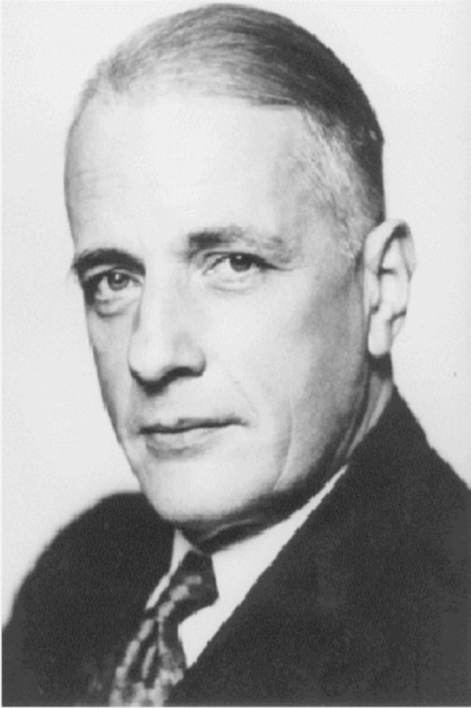
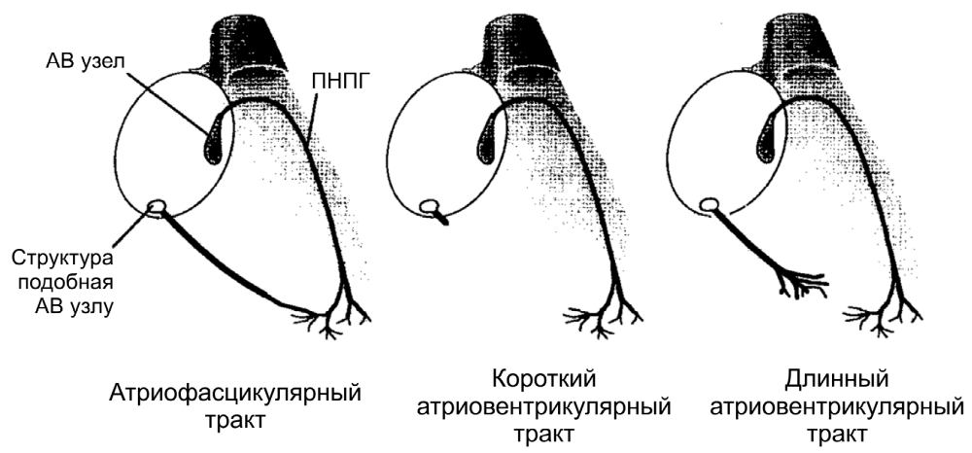
IVAN MAHAIM( 1897–1965)
И МОРФОЛОГИЯ ТРАКТОВ MAHAIM
Mahaim I., Bennett A. Nouvelle recherches sur les connexions superieures de la branche gauche du faiscesu de His-Tawara avec cloison interventriculaire // Cardiologia 1938. Vol. 1. P. 61-76.
Notes:
В 1938 г. Ivan Mahaim впервые описал проводящие тракты, соединявшие, по его мнению, атриовентрикулярный узел с желудочковым миокардом. Пациенты с такими трактами имеют редкую разновидность синдрома предвозбуждения желудочков, характеризующегося медленным декрементным антеградным проведением по тракту с минимальными признаками преэкзитации, и чаще всего, отсутствие по ним ретроградного проведения. На фоне антидромной тахикардии, напротив, наблюдается полная преэкзитация с морфологией блокады левой ножки пучка Гиса. Главным электрофизиологическим отличием трактов Махайма от пучков Кента является декрементный характер проведения по ним, подобно нормальному атриовентрикулярному соединению. В презентации представлен клинический случай электрофизиологического исследования у бессимптомного пациента, имеющего атриовентрикулярный (АВ) тракт Махайма редкой локализации.

Slide 3
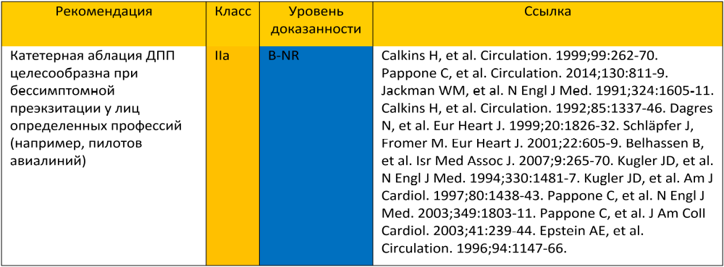
ПОКАЗАНИЯ К КАТЕТЕРНОЙ АБЛАЦИИ
Page RL, Joglar JA, Caldwell MA, Calkins H, Conti JB, Deal BJ, Estes NA 3rd, Field ME, Goldberger ZD, Hammill SC, Indik JH, Lindsay BD, Olshansky B, Russo AM, Shen WK, Tracy CM, Al-Khatib SM. 2015 ACC/AHA/HRS Guideline for the Management of Adult Patients With Supraventricular Tachycardia: A Report of the American College of Cardiology/American Heart Association Task Force on Clinical Practice Guidelines and the Heart Rhythm Society. J Am Coll Cardiol. 2015 Sep 16. pii: S0735-1097(15)05840-4. doi: 10.1016/j.jacc.2015.08.856.
Notes:
Пациент Р., 17 лет, обратился в поликлинику кардиологического диспансера в связи с обнаруженными на ЭКГ признаками «феномена» Вольфа-Паркинсона-Уайта – δ-волной. Данные изменения были обнаружены во время прохождения медицинского осмотра при поступлении в военное авиационное училище. Поэтому, несмотря на отсутствие симптоматики пароксизмальной тахикардии, определены показания IIA класса к выполнению внутрисердечного электрофизиологического исследования и катетерной радиочастотной аблации.

Slide 4
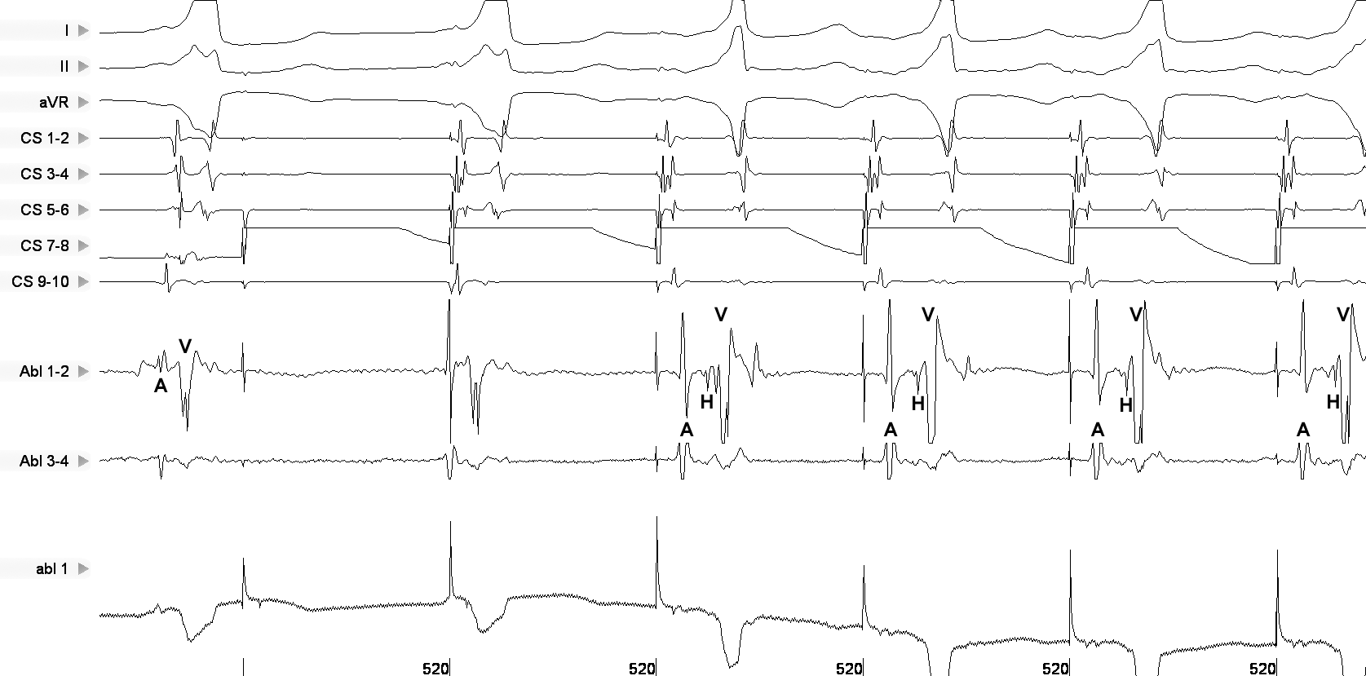
Notes:
При выполнении ЭФИ выявлено, что дополнительное предсердно-желудочковое соединение (ДПЖС) демонстрирует характерное для трактов Махайма декрементное антеградное проведение. При этом оказалось, что непрерывная электрическая активность локализуется в области пучка Гиса, хотя типичным метом локализации трактов Махайма является париетальный сегмент АВ борозды. На первом комплексе отмечается выраженная преэкзитация (интервал A-δ – 57 мс), короткий интервал A-V (74 мс), феномен обнуления интервала H-V, на монополярной электрограмме – комплекс типа PQS. Далее следует асинхронная стимуляция из проксимального сегмента коронарного синуса с циклом 520 мс, и второй комплекс является сливным, поэтому он не анализируется. Начиная с третьего комплекса наблюдается прирост интервала A-H, что свидетельствует о декрементном проведении по АВ узлу. При этом преэкзитация несколько уменьшается, но сохраняется: интервал A-δ – 120 мс, A-V – 140 мс, появляется спайк пучка Гиса (H-V – 25 мс). Это свидетельствует о том, что ДПЖС также обладает декрементными свойствами. I, II, aVR – отведения поверхностной ЭКГ; CS 1-2 – CS 9-10 – биполярные электрограммы с катетера, установленного в коронарном синусе; Abl 1-2 – Abl 3-4 – биполярные электрограммы с аблационного катетера, установленного в области пучка Гиса; abl 1 – монополярная электрограмма с аблационного катетера.

Slide 5
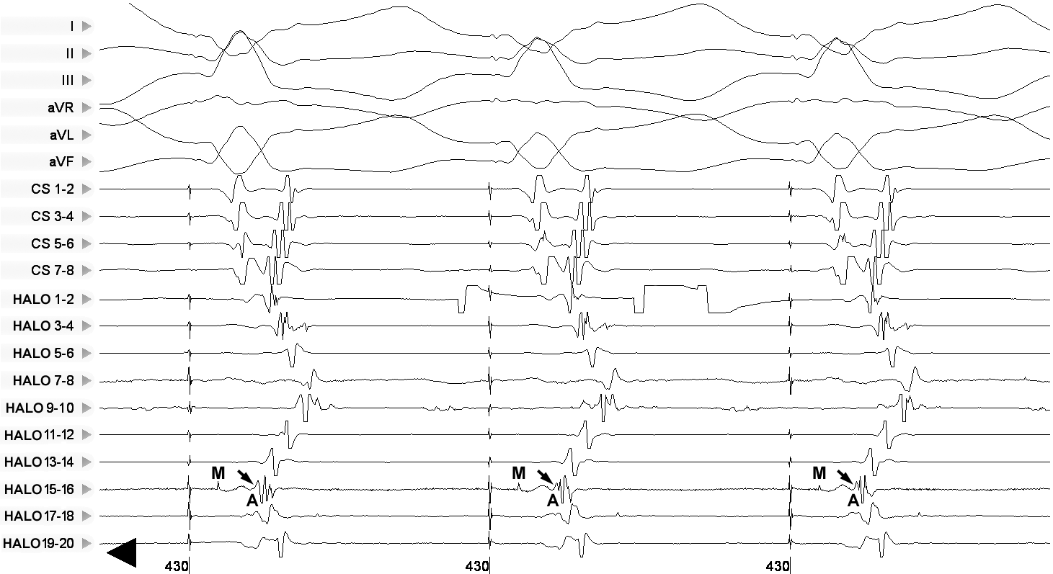
Notes:
При асинхронной стимуляции правого желудочка (ПЖ) над сухожилием Тодаро, то есть в области быстрого пути АВ проведения, регистрировался «гисоподобный» потенциал, который расценен как спайк Махайма, из-за длинного интервана M-A. Самый короткий интервал St-A регистрируется на 15-16-й паре электродов (тотчас выше сухожилия Тодаро) катетера Halo, установленного в ПП параллельно фиброзному кольцу трехстворчатого клапана. Здесь же – «гисоподобный» спайк Махайма, демонстрирующий медленное проведение по ДПЖС (интервал M-A 53 мс). III, aVL, aVF – отведения поверхностной ЭКГ; HALO 1-2 – 19-20 – биполярные электрограммы с электрода Halo XP, установленного в ПП параллельно фиброзному кольцу трехстворчатого клапана. Остальные обозначения те же, что на предыдущем слайде.

Slide 6
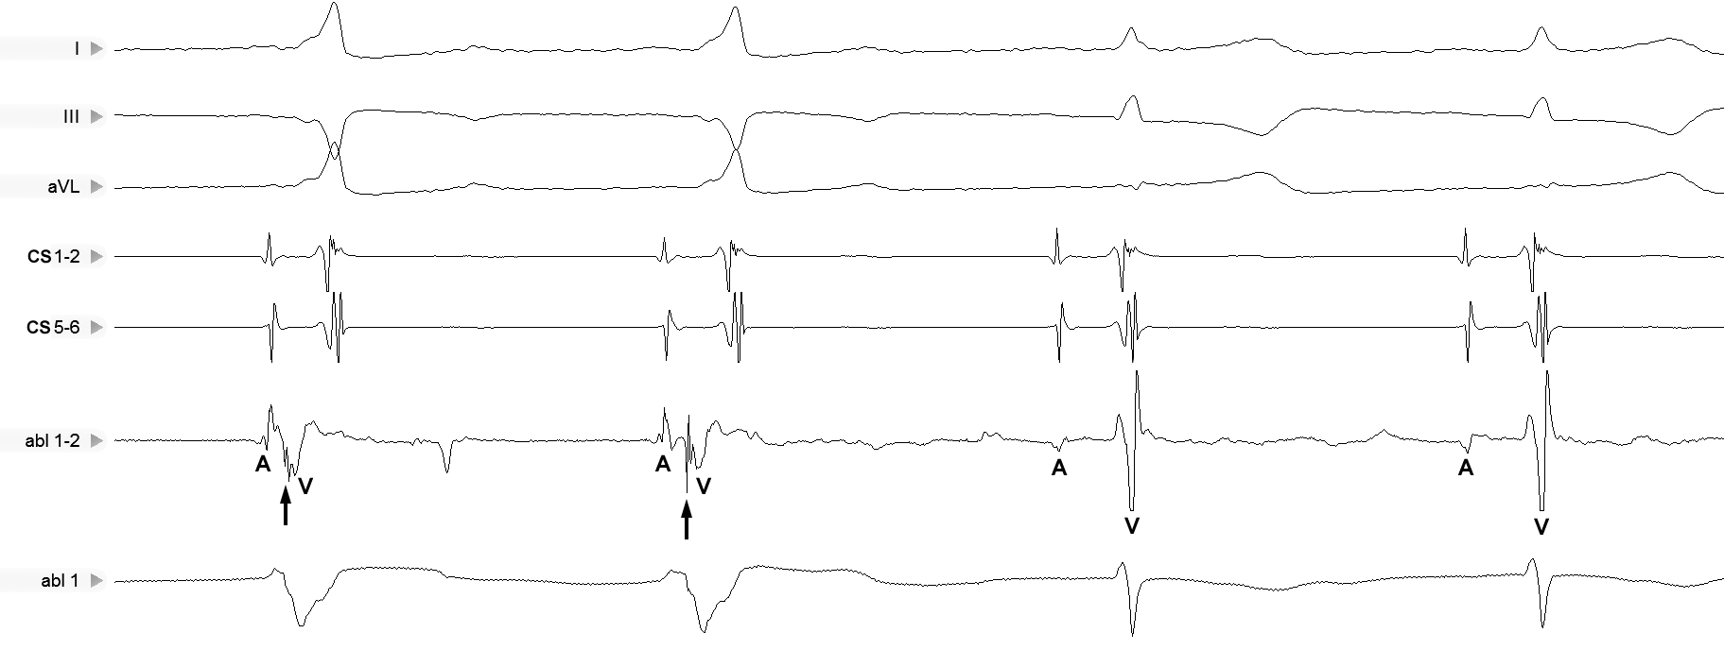
Феномен исчезновения преэкзитации при механической компрессии катетером тракта Махайма. На биполярной электрограмме с аблационного катетера на первых двух комплексах регистрируется непрерывная электрическая активность, потенциал Махайма (обозначен стрелками), на ЭКГ – δ-волна, на монополярной электрограмме с аблационного катетера последовательность активации типа PQS. На третьем и четвертом комплексе наблюдается исчезновение всех вышеназванных признаков
Notes:
Поскольку чаще всего тракты Махайма являются атриофасцикулярными и внедряются своим желудочковым концом в дистальные разветвления правой ножки пучка Гиса, выполнено картирование ПЖ на фоне синусового ритма с преэкзитацией в надежде выполнить аблацию желудочкового конца ДПЖС на безопасном расстоянии от пучка Гиса. Однако наиболее ранняя активация ПЖ регистрировалась в непосредственной близости от ветвящегося сегмента пучка Гиса. Интервал δ-V здесь составил 35 мс. Таким образом, тракт Махайма оказался коротким атриовентрикулярным, а не атриофасцикулярным. Поэтому решено выполнить РЧА предсердного конца тракта Махайма на синусовом ритме, тем более что на уровне атриовентрикулярной борозды был локализован участок, где при компрессии катетером исчезала преэкзитация без нарушений проведения по нормальному атриовентрикулярному соединению.

Slide 7
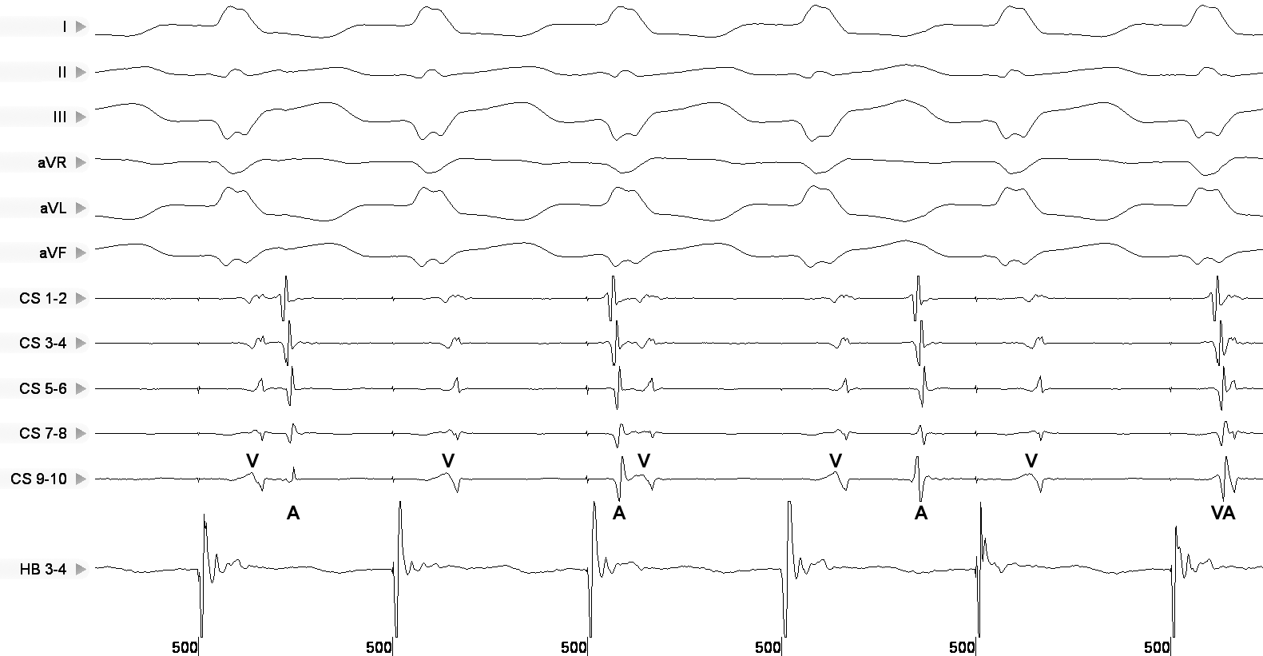
Notes:
После воздействия отмечено возникновение вентрикулоатриальной диссоциации. Это свидетельствовало о том, что исходно тракт Махайма являлся единственным путем вентрикулоатриального проведения, хотя ретроградное проведение нетипично для трактов Махайма. Регистрировавшийся до аблации потенциал, имитирующий спайк пучка Гиса, таким образом, действительно был потенциалом Махайма. HB 3-4 – биполярная электрограмма из области ветвящегося сегмента пучка Гиса.

Slide 8
ОСОБЕННОСТИ КЛИНИЧЕСКОГО СЛУЧАЯ
Тракты Махайма – вообще редкое явление, наблюдаемое менее чем у 3% всех больных синдромом WPW
В подавляющем большинстве случаев тракты Махайма – правосторонние париетальные
Ablation of right free wall and atriofascicular accessory pathways / G. Tomassoni [et al.] // Interventional electrophysiology. 2nd ed. / ed. I. Singer. Philadelphia: Lippincott Williams & Wilkins, 2001. P. 193-219.
Тракты Махайма практически никогда не демонстрируют ретроградного проведения
Kalbfleisch S., Bowman K., Augostini R. A single Mahaim fiber causing both antidromic and orthodromic reciprocating tachycardia // J. Cardiovasc. Electrophysiol. 2008. Vol. 19(7). P. 740-742.
Редкостью (менее 19% всех трактов Махайма) являются «короткие» атриовентрикулярные тракты Махайма
Ревишвили А.Ш., Давтян К.В., Лабарткава Е.З. Современное представление о трактах Махайма, электрофизиологические свойства и результаты интервенционного метода лечения // Вестник аритмологии 2007. №47. С. 15-22.
Notes:
Таким образом, данный случай интересен с нескольких точек зрения. Во-первых, тракты Махайма – вообще редкое явление, наблюдаемое менее чем у 3% всех больных синдромом WPW. Во-вторых, в описанном случае имела место парагисиальная локализация тракта Махайма, хотя в подавляющем большинстве случаев тракты Махайма – правосторонние париетальные. Тракты Махайма практически никогда не демонстрируют ретроградного проведения, а в описанном случае было очевидно, что только тракт Махайма и являлся единственным путем вентрикулоатриального проведения. Это стало причиной того, что у описанного пациента не могло быть антидромной тахикардии, типичной для данного вида дополнительных предсердно-желудочковых соединений. Наконец, редкостью (менее 19% всех трактов Махайма) являются «короткие» атриовентрикулярные тракты Махайма по классификации А.Ш. Ревишвили с соавт. По их же мнению, именно для коротких атриовентрикулярных трактов характерно наличие выраженной преэкзитации, что мы и отметили у описанного пациента.

